Slide 1
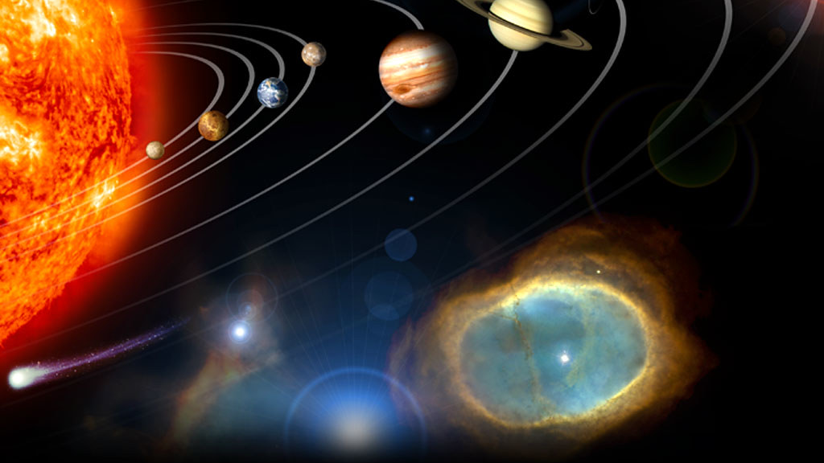
Osnovna škola Zvonimira Franka, Kutina
SUNČEV SUSTAV
Katja Somođi, 6.A
This Photo by Unknown author is licensed under CC BY-SA.

Slide 2
SUNCE
Slika 1. Info pločica Sunca
Slika 2. Info pločica Sunca i ja
Slika 3. Ja pored rekonstrukcije Sunca

Slide 3
MERKUR
Slika 4. Info pločica Merkura
Slika 5. Info pločica Merkura i ja

Slide 4
VENERA
Slika 6. Info pločica Venere
Slika 7. Info pločica Venere i ja

Slide 5
ZEMLJA
Slika 8. Zemlja viđena iz svemira

Slide 6
MARS
Četvrti planet po udaljenosti od Sunca
Malen, suhi planet
Crvena kamenita površina - CRVENI PLANET
Vrlo je hladan (oko –23⁰ C)
Dvije polarne kape od leda i smrznutog plina
Dva mala mjeseca: Deimos i Phobos
Ime rimskog boga rata
Promjer: 6794 km
Masa: 0, 107 Zemljine mase
Vrlo rijetka atmosfera: 95% ugljikov dioksid, 2,7% dušik, 1,6% argona te primjesa
Slika 9. Info pločica Marsa
Slika 10. Info pločica Marsa i ja

Slide 7
JUPITER
Slika 11. Info pločica Jupitera
Slika 12. Info pločica Jupitera i ja

Slide 8
SATURN
Slika 13. Info pločica Saturna
Slika 14. Info pločica Sarurna i ja

Slide 9
URAN
Slika 15. Info pločica Urana
Slika 16. Info pločica Urana i ja

Slide 10
NEPTUN
Slika 17. Info pločica Neptuna
Slika 18. Info pločica Neptuna i ja

Slide 11
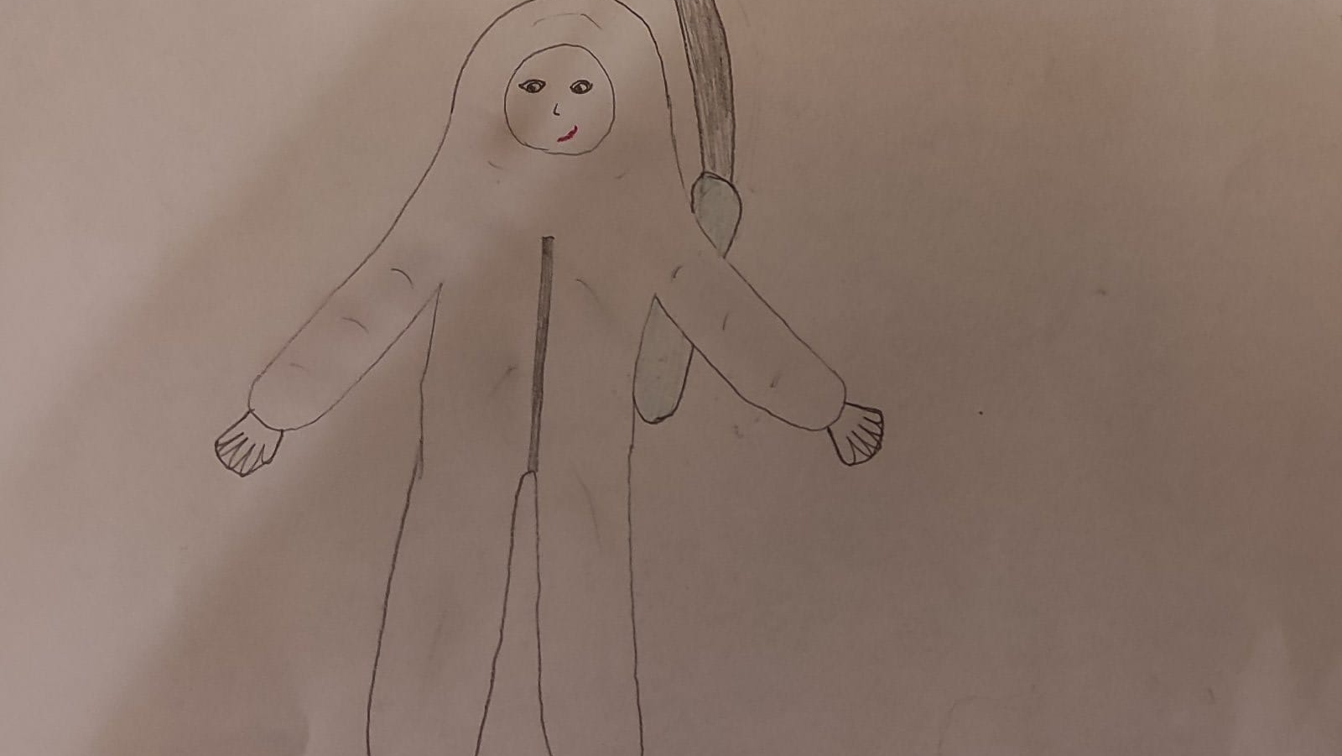
Dobar dan dragi prijatelju! Zovem se Marisa I živim na Marsu. Kad sam se doselila na Mars morala sam se prilagoditi na nove životne uvjete. Tu je jako rijetka atmosfera. Zbog nulte gravitacije, manje kisika i štetne radijacije i vrlo niske temperature ( -90 do –5⁰C) morala sam nositi debeli kostim i boce s kisikom. Samo tako sam mogla lakše disati. To su staklene maske nalik akvariju. Kad sam došla na Mars, a oko mene same stijene i malo crvene zemlje. Bilo je puno vode, tako da sam si napravila mali vrt. Od dostupnog materijala izgradila sam podzemnu nastambu u kojoj sam živjela na Marsu, toliko da znaš. Dan na Marsu traje 24 sata I 40 minuta, slično kao I na Zemlji. Godišnja doba se jednako tako izmjenjuju. Bilo mi je drago. Nadam se da češ me i ti obradovati svojim pismom! Puno crvenih pozdrava s Marsa! Tvoja prijateljica Marisa

Slide 12
LITERATURA
https://hr.wikipedia.org/wiki/Mars#:~:text=Mars%20je%20%C4%8Detvrti%20planet%20po%20udaljenosti%20od%20Sunca%2C%20vidljiv%20sa%20Zemlje%20prostim%20okom%20i%20zato
Velika ilustrirana dječja enciklopedija s internetskim poveznicama
Autori: Z. Maljković, L. Zozoli te ostala grupa autora.
Izdavač: Mozaik knjiga.
Godina izdanja: 2015 (u Kini)
Korištene stranice: 381. i 382.

